Slide 1
This project is funded by the European Union
Join Opportunities of Inclusion in eU Society through SPORT and Music!
ID number 2015-1-IT02-KA201-014884
JOIN US, SupPORT Me! PRIDAJ SA K NÁM , PODPOR MŇA! Pridaj sa k možnostiam inklúzie v EÚ prostredníctvom hudby a športu

Slide 2
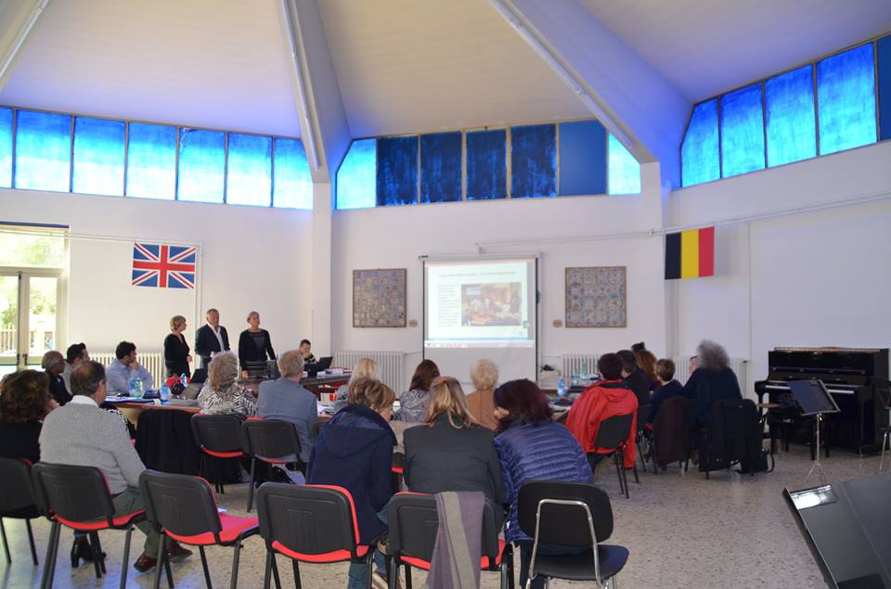
This project is funded by the European Union
JOIN US, SupPORT Me! PRIDAJ SA K NÁM , PODPOR MŇA!
Odkaz na prioritu:
Znižovanie rozdielov vo vzdelávacích výsledkoch znevýhodnených študentov
ďalšie priority: 1. zvyšovanie kvality vzdelávania prostredníctvom mobilít a medzinárodnej spolupráce 2. zlepšenie a posilnenie profilu učiteľa

Slide 3
Konzorcium
This project is funded by the European Union
Projekt vytvára veľmi veľké a rôznorodé partnerstvo,
zložené z :
piatich škôl -
Taliansko - koordinátor - Instituto compresivo „Pietro Egidi“ Viterbo
Slovensko – Základná škola Turany
Estónsko - Kuusalu Keskkool
Rumunsko - Colegiul National de Aträ „Octav Bancilä - Iasi
Belgicko - Athénée de Waha, Brussels
a piatich vedeckých súkromných partnerov -
Taliansko - Special Olympics Viterbo
Litva - Psichologines Paramos Konsultativimo centras Kaunas
Belgicko - BVBA Bohemia EU Planners Brussels
Švédsko – Campus Västra Skaraborg Lidköping
Veľká Británia - Charles Wright, a,Chair of Trustees, London

Slide 4
Cieľové skupiny
This project is funded by the European Union
Učitelia a vedúci pracovníci:
- vzdelávanie učiteľov
- e-learning
- profilovanie inkluzívneho učiteľa
Žiaci
- na každú mobilitu 10 žiakov (5 so ŠVVP)
Rodiny žiakov, tvorcovia politík a široká verejnosť
- vytvorenie Rady pre inkluzívne vzdelávanie
- ďalšie diseminačné techniky

Slide 5
Ciele:
This project is funded by the European Union
Všeobecné ciele:
Zlepšiť inkluzívny profil partnerských organizácií, získať skúsenosti v medzinárodnej spolupráci a posilniť ich schopnosť produkovať inovatívne, vysoko kvalitné výsledky
Vytvorenie strategickej spolupráce medzi subjektmi v oblasti formálneho a neformálneho vzdelávania s cieľom rozvíjať experimentálne nástroje sociálnej inovácie a inklúzie
Zavádzanie nových foriem vzdelávania pre žiakov so špeciálnymi potrebami vďaka virtuálnej mobilite, otvoreným vzdelávacím zdrojom a využitiu IKT.
Vývoj nových metód a nástrojov pre profesionálny rozvoj učiteľov a riaditeľov, pre lepšie vzdelávanie a celoživotné vzdelávanie

Slide 6
This project is funded by the European Union
Špecifické ciele
Realizovať a implementovať inkluzívny, na žiaka orientovaný prístup k učeniu, kde prispôsobenie vychádza z potrieb a záujmov všetkých žiakov školy, so zameraním na hudbu a šport
Priamo trénovať 30 učiteľov, 5 riaditeľov a vedúcich pracovníkov z partnerských škôl a vytvoriť im profil „Inkluzívneho učiteľa“
kodifikovať dva nové profily inkluzívneho vzdelávania pre učiteľov hudby a telesnej výchovy, ktoré budú užitočné pre počiatočné a ďalšie vzdelávanie, a ktoré by sa mali dosiahnuť účasťou na dvoch e-learningových školeniach

Slide 7
This project is funded by the European Union
Vytvoriť trvalý zmiešaný personál, zložený zo zamestnancov školy /expertov/ zainteresovaných strán na zorganizovanie funkčnej štruktúry pre efektívne inkluzívne vzdelávanie a položiť základy pre kontinuálny konštruktívny dialóg s rodičmi, politickými a odbornými inštitúciami.

Slide 8
Uskutočnené STRETNUTIA
This project is funded by the European Union
nadnárodné koordinačné stretnutia: (4 dni)
November 2015 – Taliansko
Apríl 2016 – Litva
Október 2016 – Veľká Británia
Apríl 2017 – Belgicko
Október 2017 – Švédsko
Máj 2018 - Slovensko

Slide 9
Uskutočnené MOBILITY
This project is funded by the European Union
Vzdelávanie učiteľov: (5 dní)
Február 2016 – Veľká Británia – zameranie na inkluzívne
vzdelávanie prostredníctvom hudby
December 2016 – Švédsko - zameranie na inkluzívne
vzdelávanie prostredníctvom športu

Slide 10
Uskutočnené MOBILITY
This project is funded by the European Union
Mobility žiakov: (5 dní, vždy predtým 6 virtuálnych stretnutí cez fórum Twinspace)
Marec 2016: Slovensko (hudba)
Máj 2016: Estónsko (šport)
November 2016: Rumunsko (hudba)
Marec 2017: Belgicko (šport)
Máj 2017: Taliansko (Špeciálne olymp. hry)
September 2017: Brusel (aktivity v Európskom parlamente)

Slide 11
5 INTELEKTUÁLNYCH VÝSTUPOV
This project is funded by the European Union
1. Kurz odbornej prípravy formou e-learningu pre inkluzívne vzdelávanie pomocou hudby, (vrátane metodiky) zameraný na rozvoj zručností a schopností pre všetkých učiteľov (aj ostatných predmetov, nielen hudby). Učiteľov, ktorí chcú obohatiť hodiny s hudobnými prvkami a dosiahnuť tak začlenenie žiakov s poruchami/ znevýhodnením.
2. Kurz odbornej prípravy formou e-learningu pre výučbu inkluzívnych metód pomocou športu a pohybu (pre všetky predmety, nielen šport).

Slide 12
This project is funded by the European Union
3. Zber údajov a ich spracovanie, za použitia štrukturovaných
a pološtrukturovaných dotazníkov, rozhovorov a on-line
prieskumov o výhodách vyplývajúcich z inkluzívneho
vzdelávania.
4. Profil: Inkluzívny učiteľ hudby
5. Profil: Inkluzívny učiteľ telesnej výchovy

Slide 13
Rada pre inkluzívne vzdelávanie
This project is funded by the European Union
Členovia:
Základná škola Turany :
Mgr. Melánia Klučiarovská, Mgr. Anton Garaj, PhDr. Lýdia Porubská,
Mgr. art Marika Hrnčiarová, Mgr. Ján Juhás, Ing. Romana Černeková
Mesto Turany: Ing. Miroslav Blahušiak, Roman Maťko
SZŠ s poruchami učenia Vrútky: Mgr. Ľubica Hlavatová
CPPPaP Martin: PhDr. Ingrid Ivaničová
ZUŠ F. Kafendu Vrútky: Mgr. Silvia Rešetárová, Mgr. Mária Kevická
Za RZ: Martin Kručinský, Mgr. Katarína Ujčeková.

Slide 14
This project is funded by the European Union
ĎAKUJEME!

